Slide 1
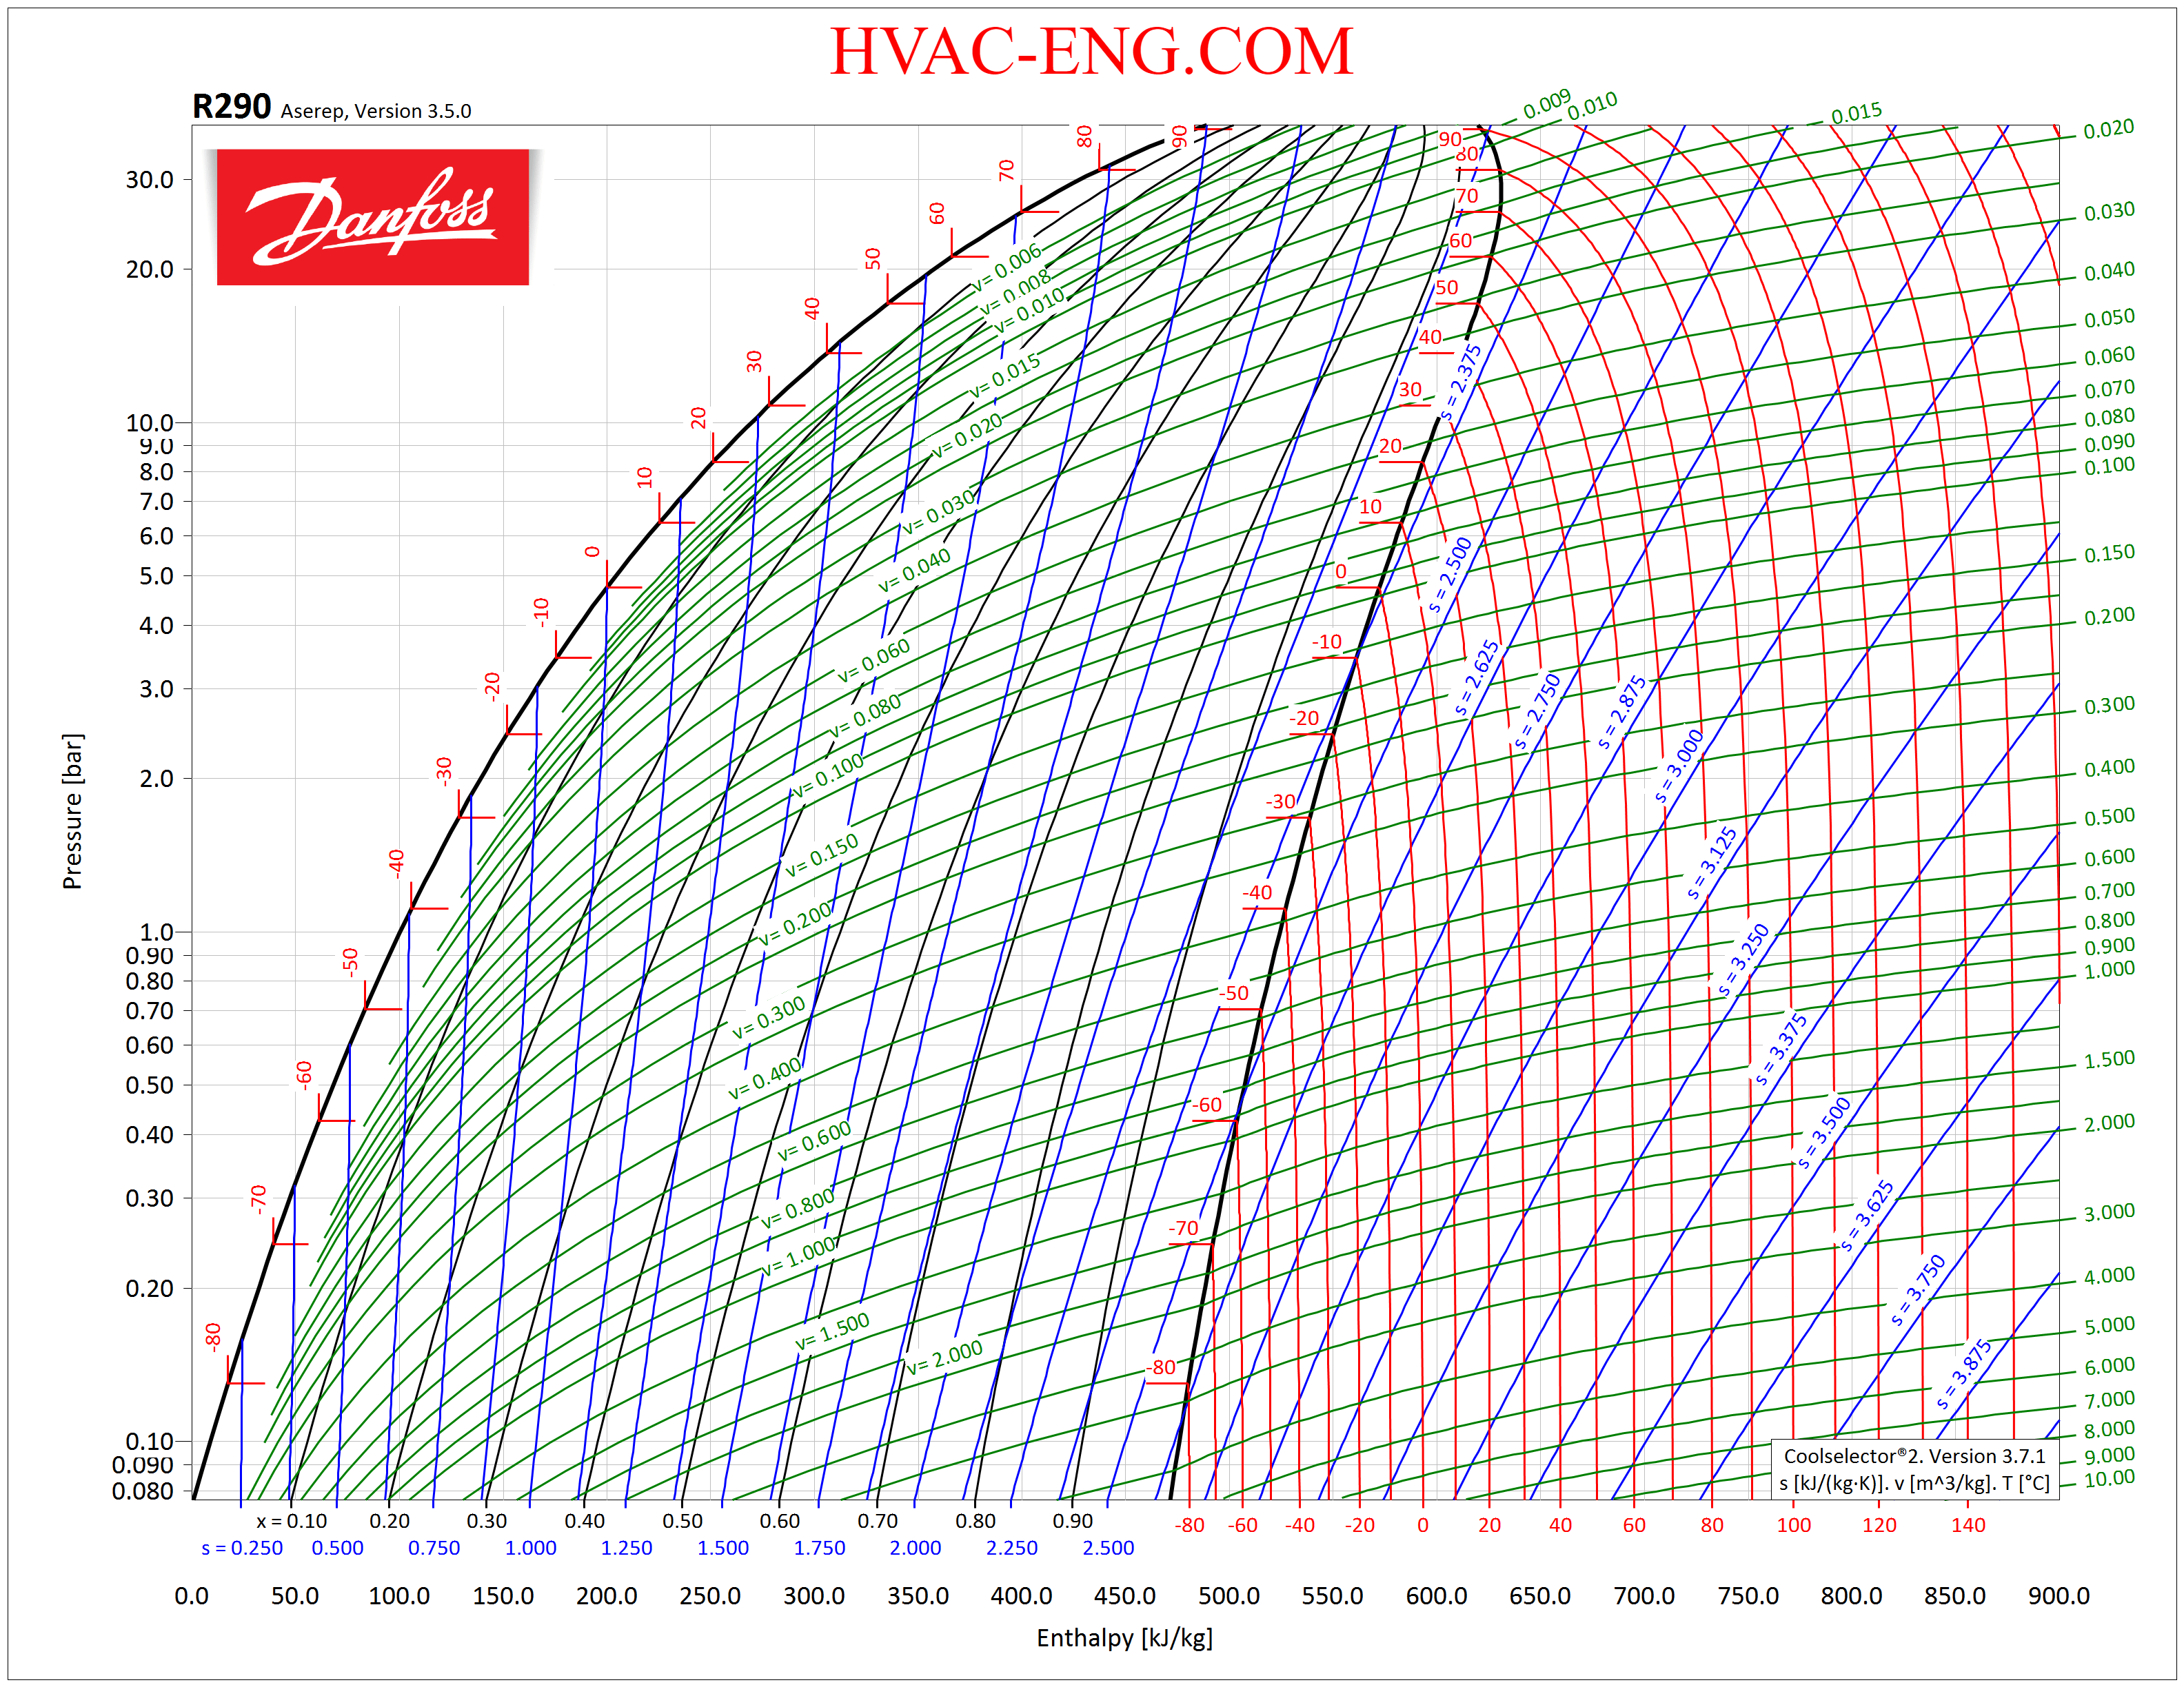
P1-Bomba calor ideal
Determinar el COP sabiendo que la máquina funciona con R290 a una temperatura de condensación 60 y evaporación -20, subenfriamiento y sobrecalentamiento 0. Rendimiento isoentrópico 100%

Slide 2
P1-Bomba calor ideal

Slide 3
P1-Bomba calor ideal
COP=2.76

Slide 4
P2-Bomba calor con subenfriamiento y sobrecalentamiento
Determinar el COP sabiendo que la máquina funciona con R290 a una temperatura de condensación 60 y evaporación -20. Rendimiento isoentrópico 80% , 10ºC de subenfriamiento y 5ºC de sobrecalentamiento

Slide 5
P2-Bomba calor con subenfriamiento y sobrecalentamiento

Slide 6
P2-Bomba calor con subenfriamiento y sobrecalentamiento
COP=2.71

Slide 7
P3-Bomba calor con subenfriamiento y sobrecalentamiento y pérdidas
Determinar el COP sabiendo que la máquina funciona con R290 a una temperatura de condensación 60 y evaporación -20. Rendimiento isoentrópico 80%, 10ºC de subenfriamiento y 5ºC de sobrecalentamiento, el condensador y el evaporador tienen una pérdida de carga de 1 bar y 0.5 bar

Slide 8
P3-Bomba calor con subenfriamiento y sobrecalentamiento y pérdidas

Slide 9
P3-Bomba calor con subenfriamiento y sobrecalentamiento y pérdidas
COP=2.57

